Slide 1
第３章 各教科指導等に
おけるＩＣＴ活用
３．児童生徒の学びを
深めるＩＣＴ活用

Slide 2
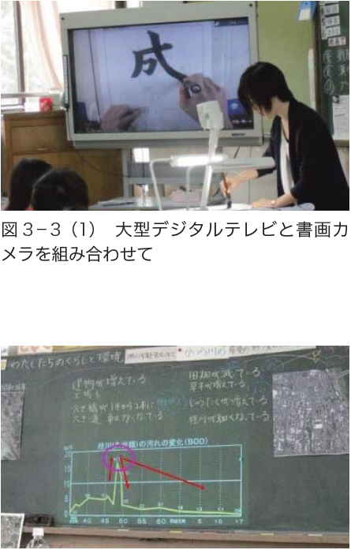
【１】拡大して見せる・手元を見せる
大型デジタルテレビと
書画カメラで（書写）
プロジェクタでグラフを
黒板に写して（算数）
児童の座席からは
見えにくい手元を大きく映すことができる
学習内容を黒板に
直接書き込むことが
できる

Slide 3
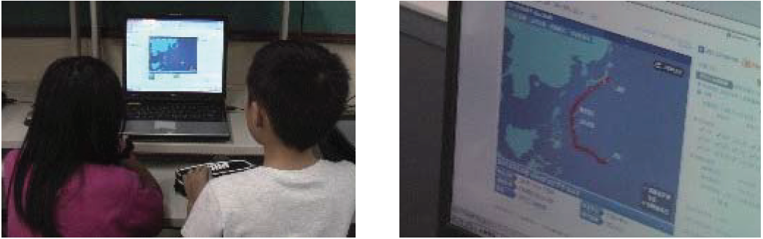
【２】実際に見せることができないもの
理科「天気の変化」
いくつかの台風の動きを見比べ、共通点を発見。

Slide 4
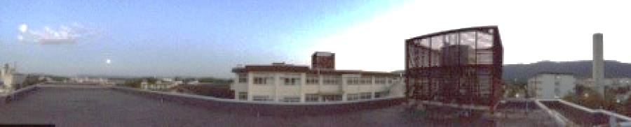
【２】実際に見せることができないもの
理科「月と太陽」
パノラマ写真で月と太陽を同時に見られるように。

Slide 5
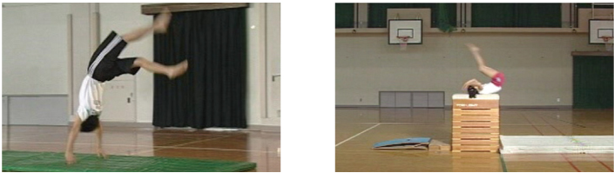
【３】スピードを変化させて見せる
体育科の実技などのスロー再生
変化が一瞬で起こるような実験は、実際に目で見るだけでなく、動画も併せて見ることで理解が深まります。

Slide 6
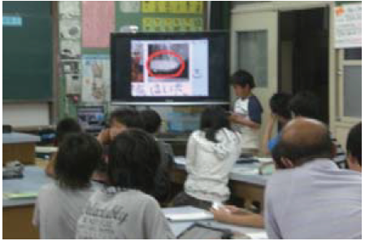
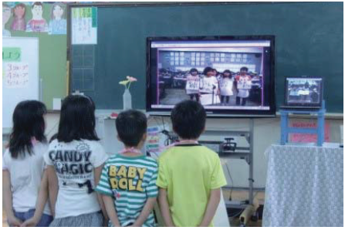
【４】共同学習での活用
理科の実験結果を交流
テレビ会議
実験の様子を撮影し、大型テレビに映して交流を行う。
他校の児童とテレビ会話で交流する。

Slide 7
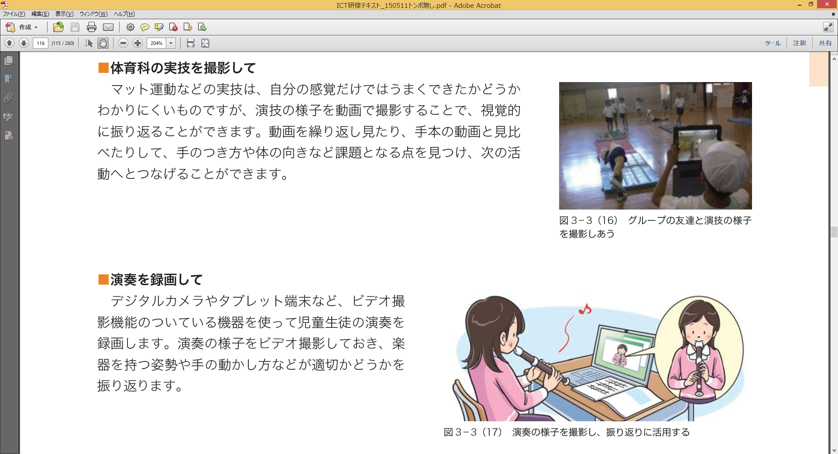
【５】振り返り場面での活用
マット運動を録画して
演奏を録画して
活動の様子を録画し、振り返りに活用する。

Slide 8
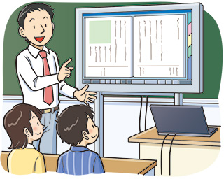
【６】デジタル教科書（提示用）の活用
生徒の視点を集め意見を多く引き出すこと
教科書の図や写真を拡大提示すること・映像をもとにした意見の交流すること
古典や文学教材での朗読音声が収録されておりモデルとして活用すること
国語科の「話す・聞く」の活動例を
動画で見ながら、活動の見通しをもつこと
作者の紹介や授業で活用できるワークシート
など補助資料を活用し、理解を深めたり、
広げたりすること

Slide 9
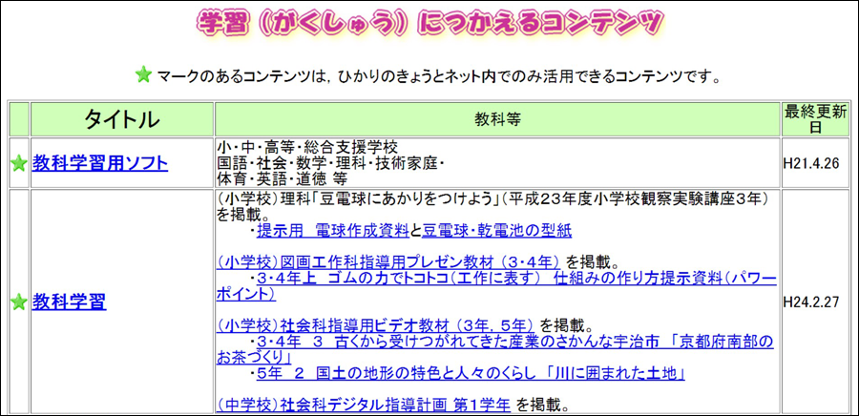
【７】Ｗｅｂページ・コンテンツの活用
学習用リンク集の提示

